Slide 1
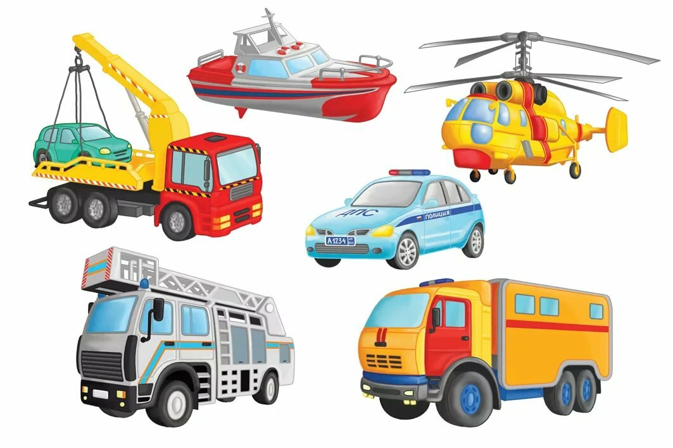
МКОУ С(К)Ш №53 «Виды транспортных средств»
Разработала: учитель СБО
Коломеец Юлия Александровна

Slide 2
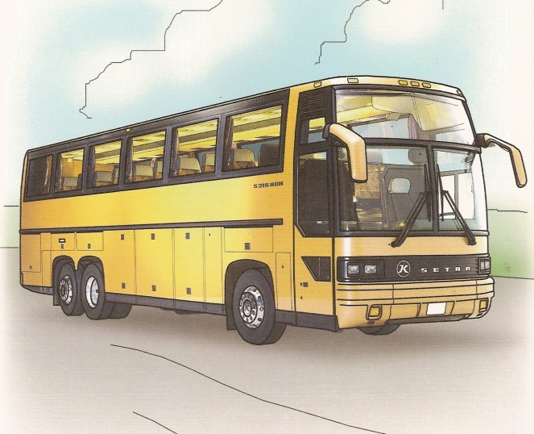
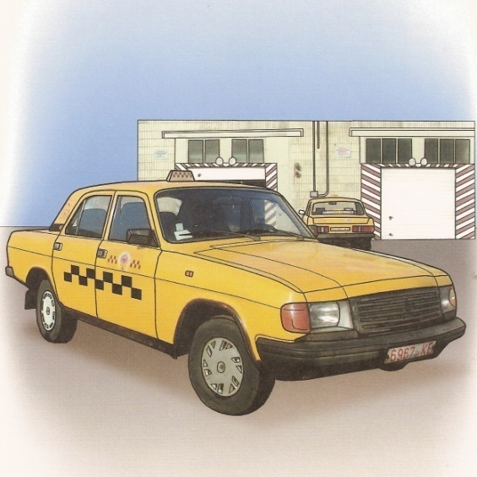
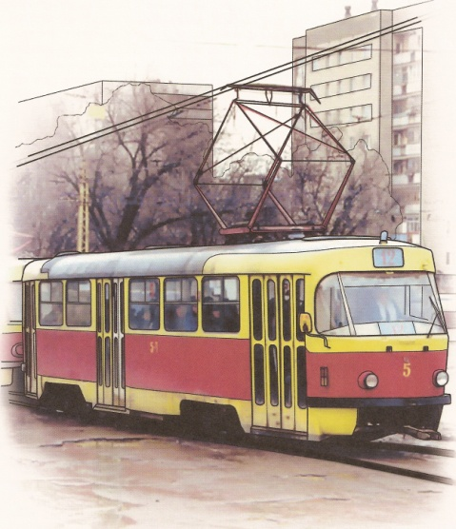
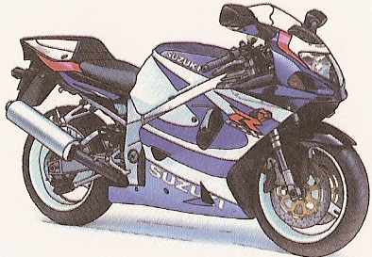
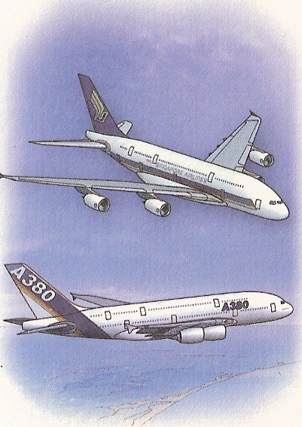
Назовите одним словом

Slide 3
«Транспорт»-означает «передвижение»

Slide 4
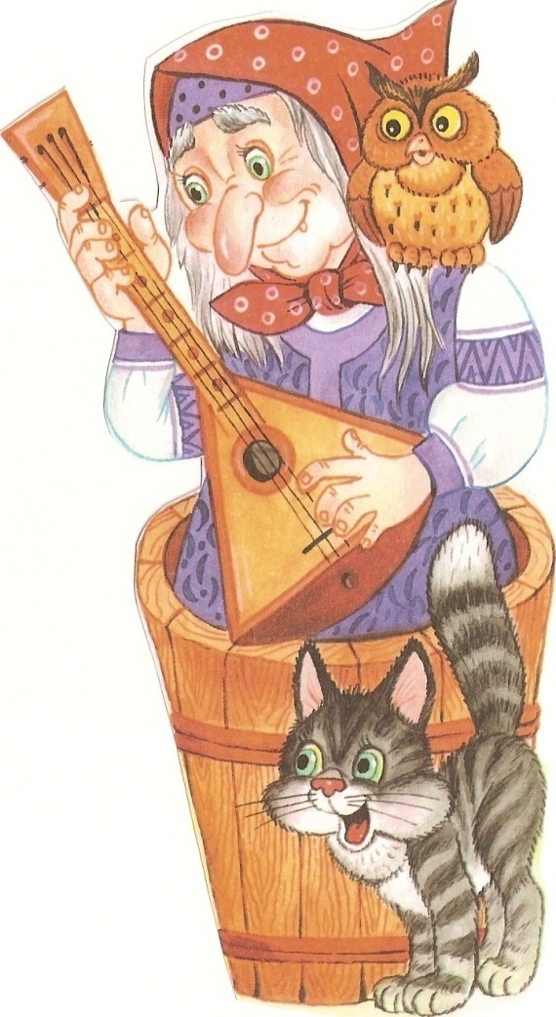
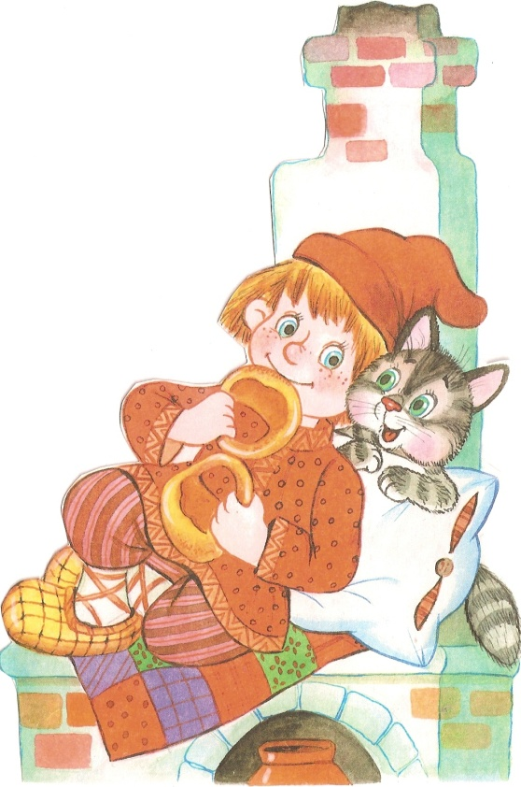
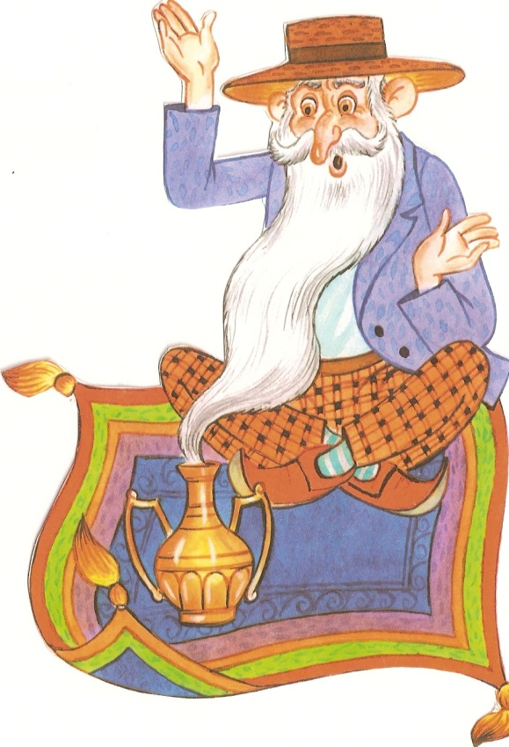
Волшебный транспорт

Slide 5
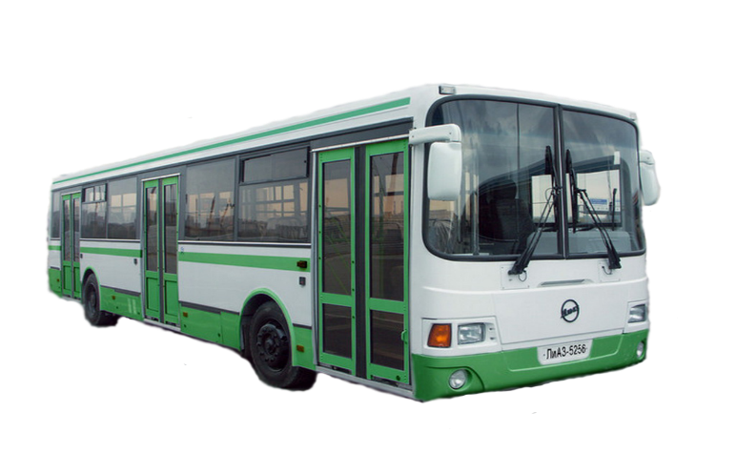
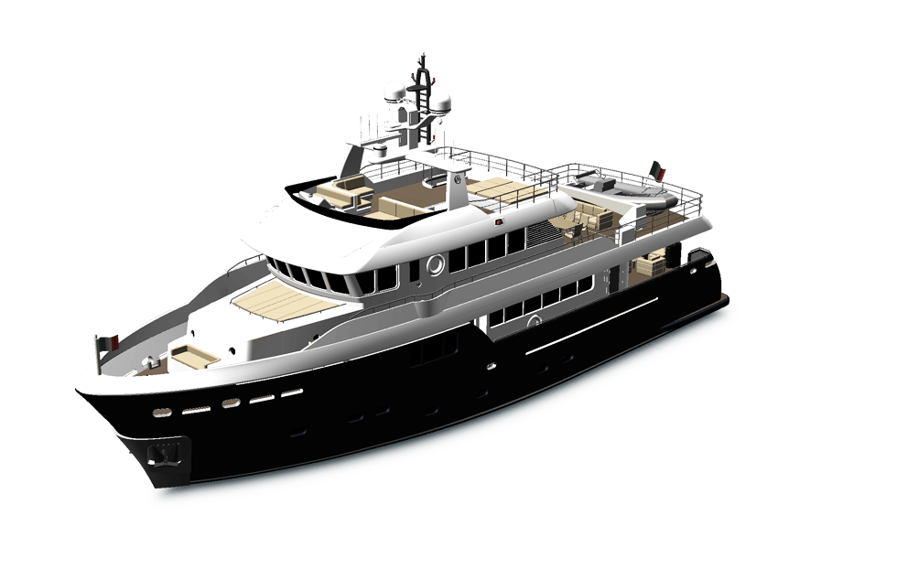
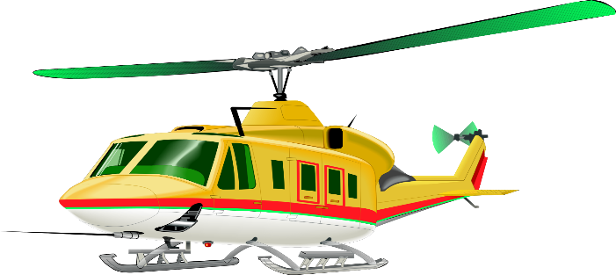
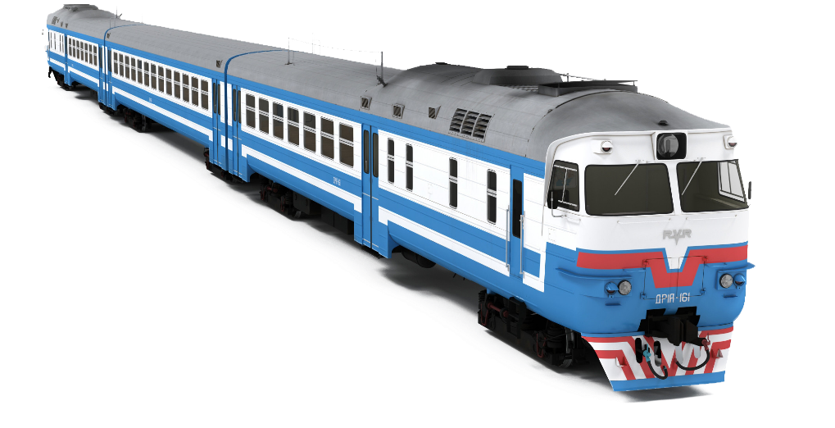
Транспорт бывает:
наземный
водный
воздушный
подземный

Slide 6

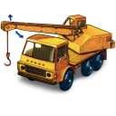
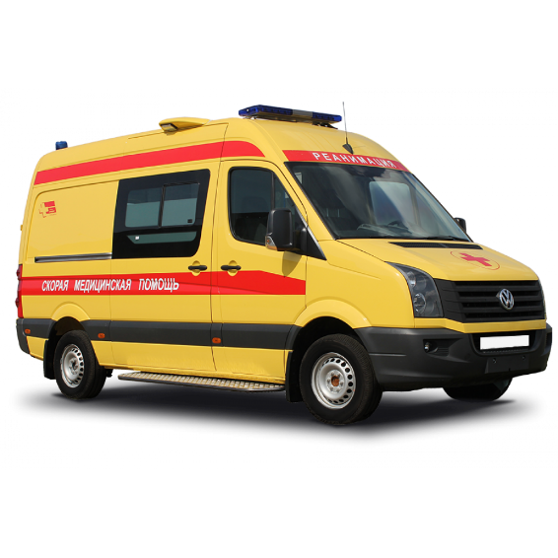
Транспорт делится на:
-пассажирский
-грузовой
-специальный

Slide 7
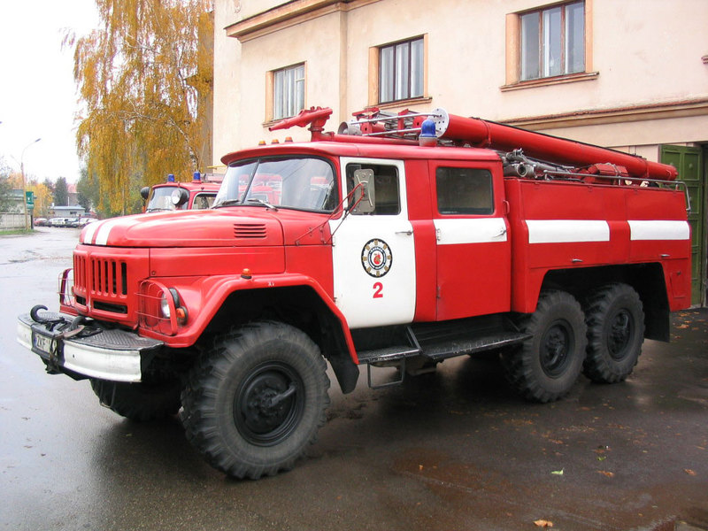
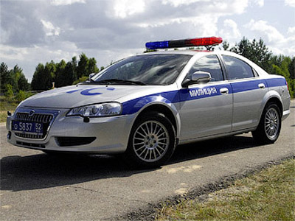
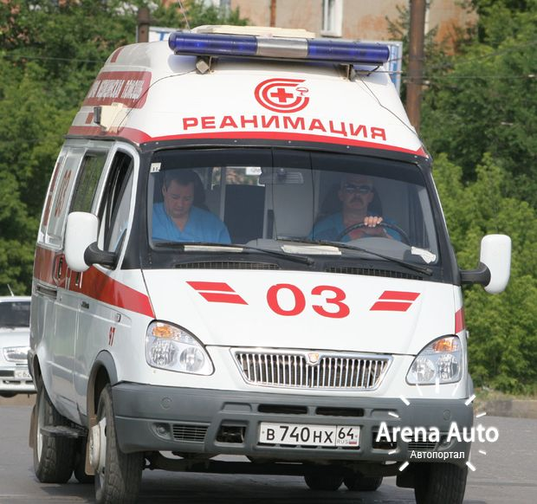
Специальный транспорт

Slide 8
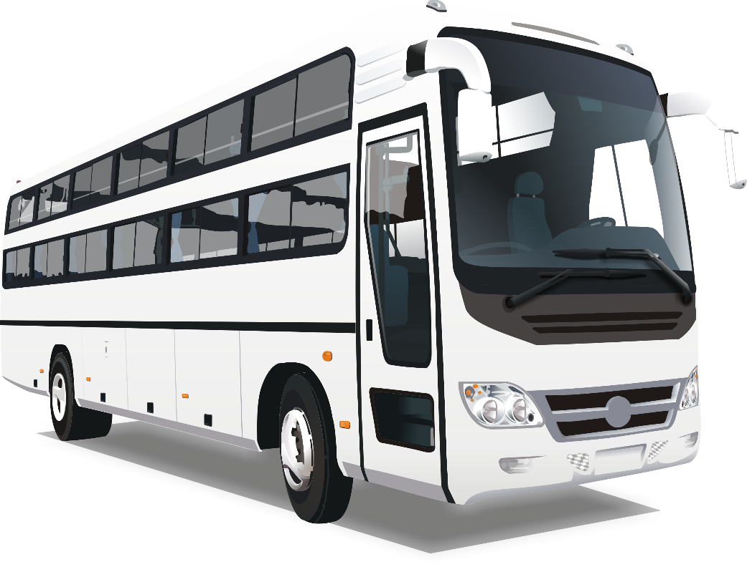
По дороге едет дом,
Окна светлые кругом,
Носит обувь из резины
И питается бензином.

Slide 9
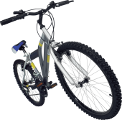
Ясным утром вдоль дороги
На траве блестит роса.
По дороге едут ноги,
И бегут два колеса.
Угадайте, есть ответ,-
Это мой …

Slide 10
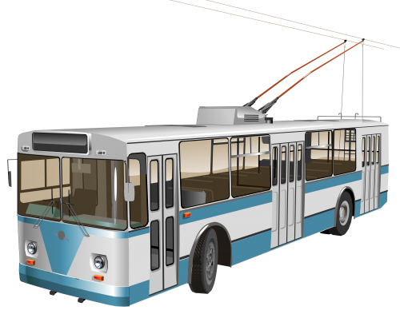
Я мчусь, держась за провода!
Не заблужусь я никогда.

Slide 11
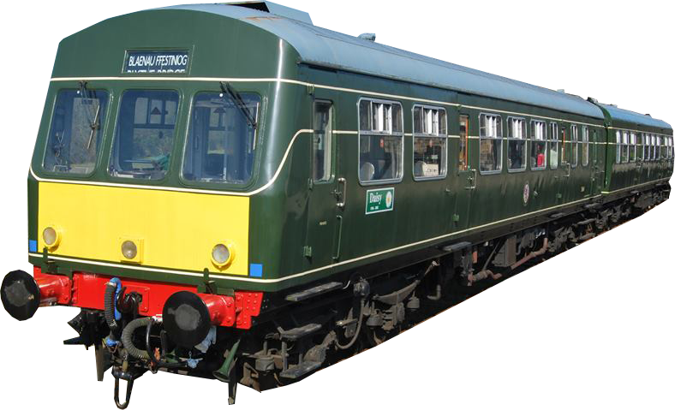
Я зашел в зеленый дом,
Но недолго пробыл в нем.
Оказался этот дом
Быстро в городе другом!

Slide 12
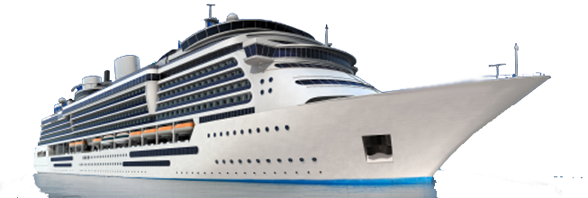
Паровоз без колес-
Вот так чудо-паровоз!
Не с ума ли он сошел?-
Прямо по морю пошел!

Slide 13

Железная птица
В небе кружится,
По сигналу пилота
На землю садится.

Slide 14
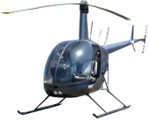
Без разгона ввысь взлетаю,
Стрекозу напоминаю…
Отправляюсь я в полет,
Кто же это?-…

Slide 15
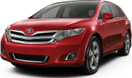
Для этого коня еда-
Бензин, и масло, и вода.
На лугу он не пасется,
По дороге он несется.

Slide 16
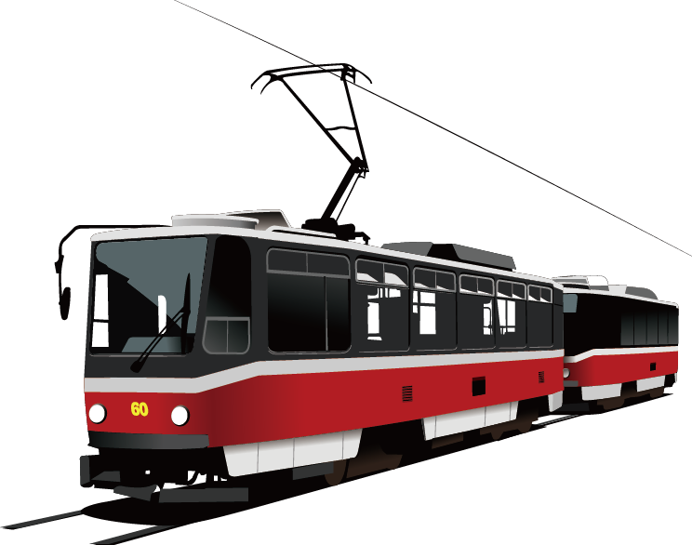
Незнакомец краснокожий
С ярко-белой полосой,
На автобус чуть похожий,
На троллейбус чуть похожий-
Кто же все же он такой.

Slide 17
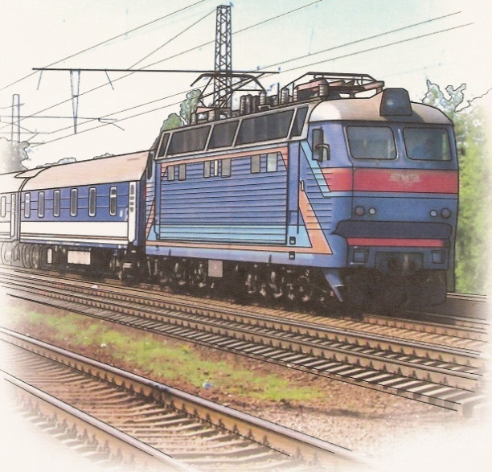
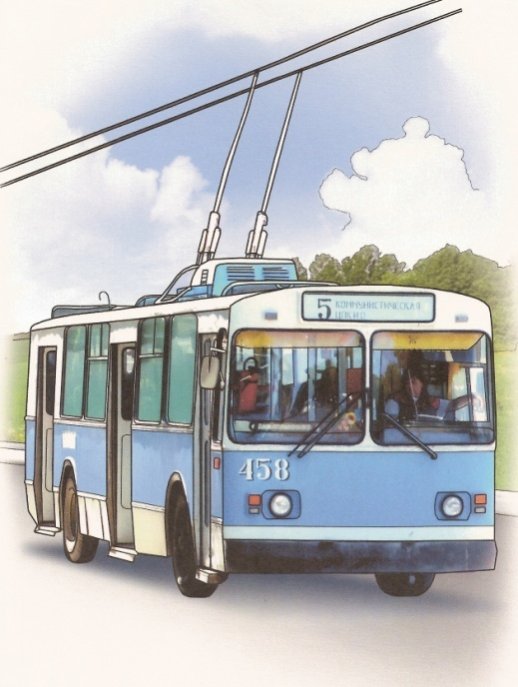


Четвертый лишний

Slide 18
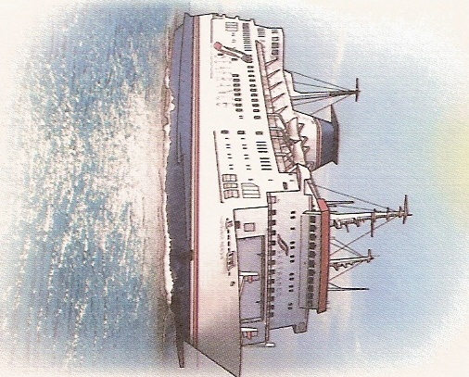
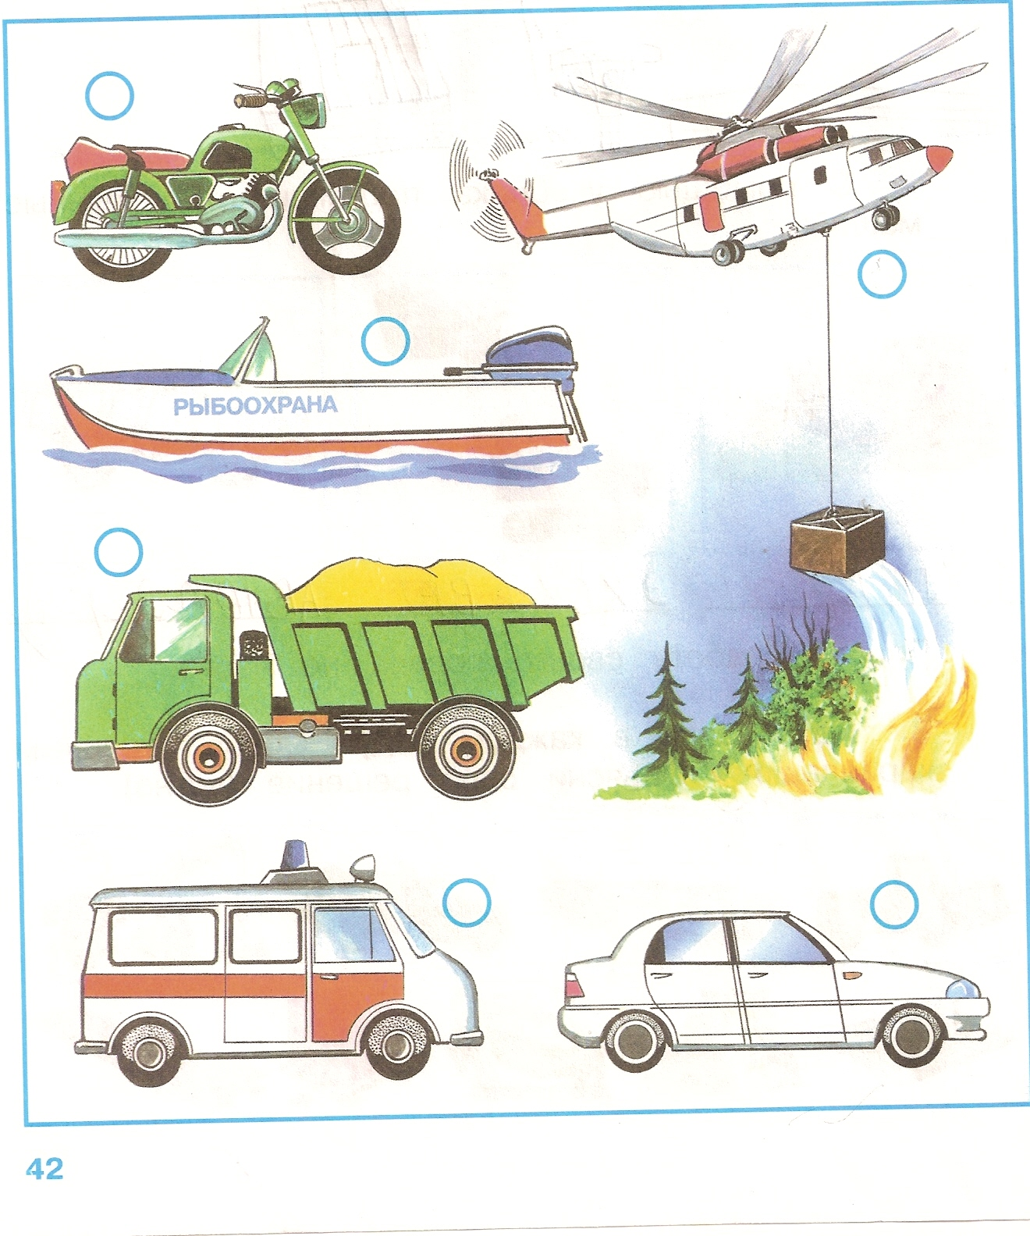


Четвертый лишний

Slide 19
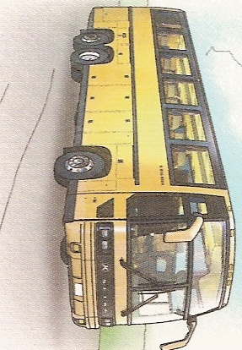
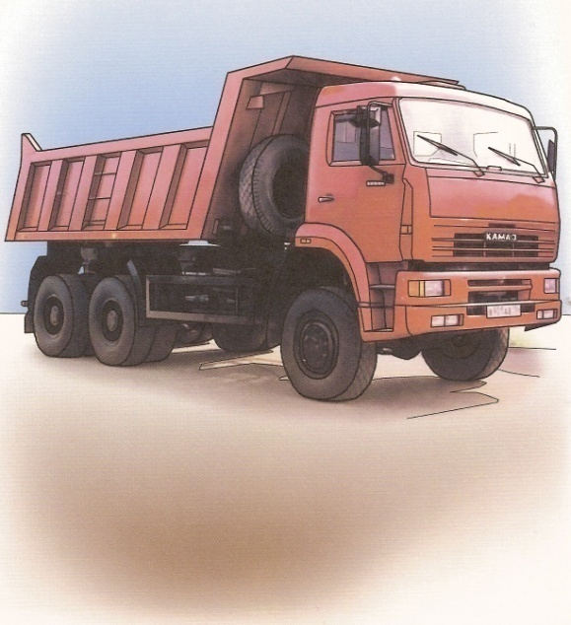


Четвертый лишний

Slide 20


Четвертый лишний

Slide 21

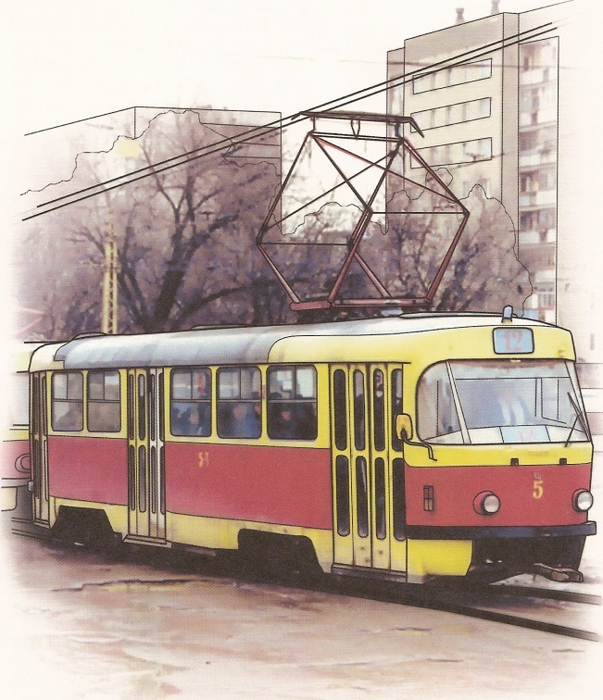
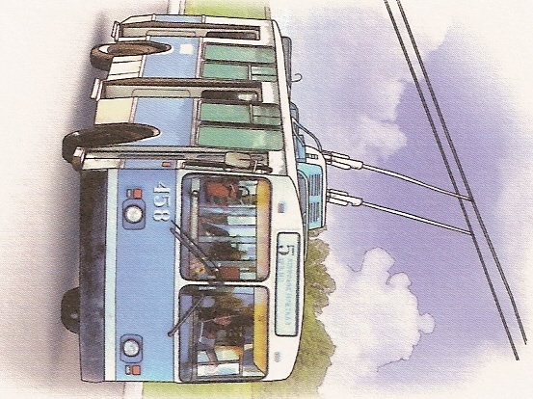
Четвертый лишний

Slide 22
Молодцы, спасибо!!!

